Slide 1
КонтурДДС
Тренажёр работы диспетчера
по готовой карточке происшествия
Локальное занятие · исходящий доклад · разбор преподавателем
01
Notes:
КонтурДДС — учебный прототип, не действующая система 112. Основания: docs/product-spec.md и Q&A заказчика. Заявленные эффекты обучения ещё не проверены на людях.

Slide 2
Задача диспетчера ДДС
Учащийся получает готовую карточку
и отрабатывает весь цикл реагирования
01
Принять карточку
Открыть, проверить сведения и зафиксировать принятие
02
Передать сведения
Набрать учебный номер и сделать исходящий доклад
03
Завершить работу
Внести статусы, комментарии и итог
Основание: материалы заказчика и запись Q&A. Первичный приём звонка гражданина — вне текущего MVP.
02
Notes:
Источник: Q&A https://drive.google.com/file/d/1qpYkmGuSVKPBrBQgC_WB5luTcDzr0ZW9/view, 17:42–18:53, 21:41–24:11, 39:12–43:19. Фокус: готовая карточка, исходящий доклад. АРМ должен повторять предоставленные поля/цвета: 25:15–27:47. 30с/3мин — изменяемые учебные ориентиры, не нормативная сертификация. Пользовательские интервью не проводились.

Slide 3
Один цикл для преподавателя
1
Подготовить
Выбрать шаблон или получить локальный AI-черновик
2
Утвердить
Проверить факты, критерии и эталон до назначения
3
Назначить
Выбрать учащихся и наблюдать учебные попытки
4
Разобрать
Проверить доказательства, скорректировать результат с причиной
5
Повторить
Назначить новую отработку нужного навыка
Преподаватель управляет заданием и итогом. Изменение сценария не переписывает уже начатую попытку.
03
Notes:
Основание: docs/product-spec.md, docs/api-contract.md; Q&A 14:00 и 37:00–38:00 про контроль преподавателя, 53:10–54:55 про назначения. Не утверждать наличие педагогического пилота. Версия сценария фиксируется в снимке попытки.

Slide 4
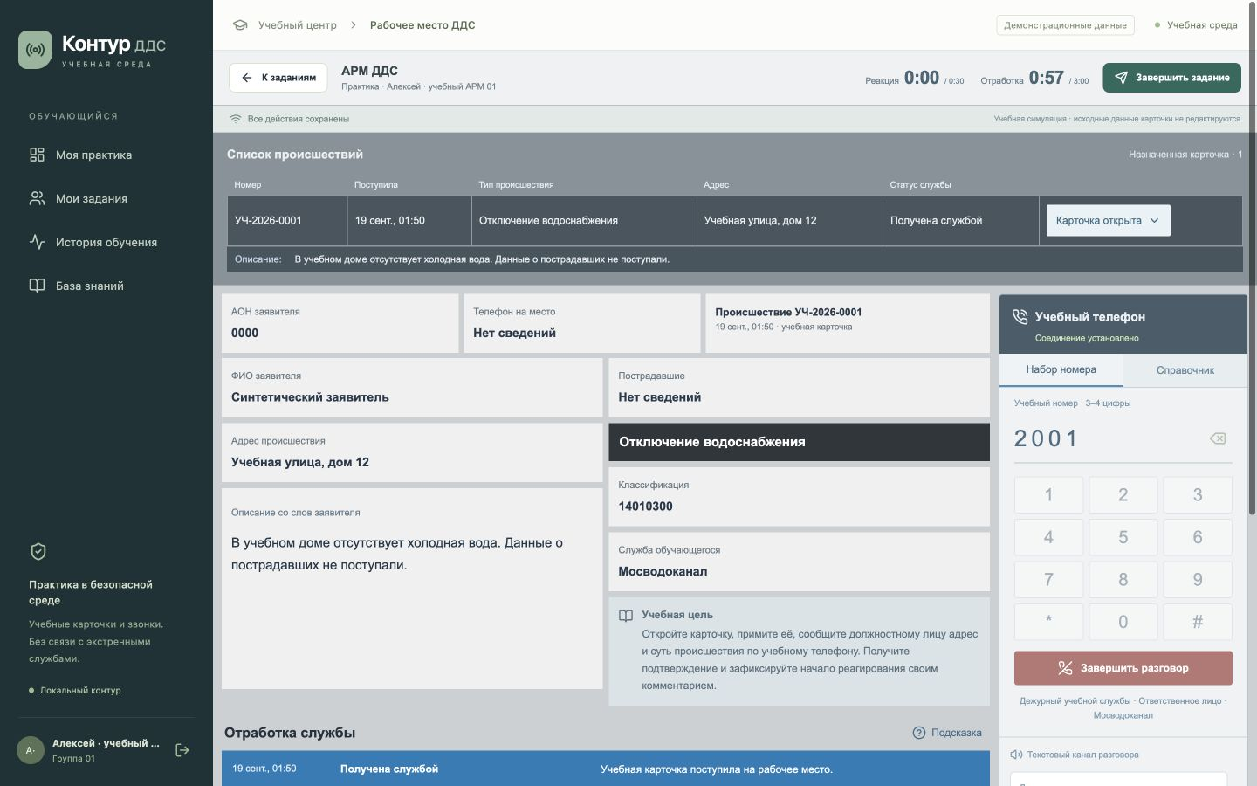
Рабочее место диспетчера
Узнаваемая карточка
Поля, статусы и история действий
Исходящий доклад
Учебный номер, голосовая реплика и запись ответа
Снимок работающего прототипа. Учебные данные; звонки на реальные номера отсутствуют.
04
Notes:
Фактический экран работающего MVP; источник deliverables/assets/workspace-viewport.png. Предоставленные заказчиком скриншоты АРМ использованы как референс полей, состояний и цветов. Это программный учебный телефон; физическая SIP-интеграция не проверена. Q&A 10:35–11:10 допускает компьютерный симулятор.

Slide 5
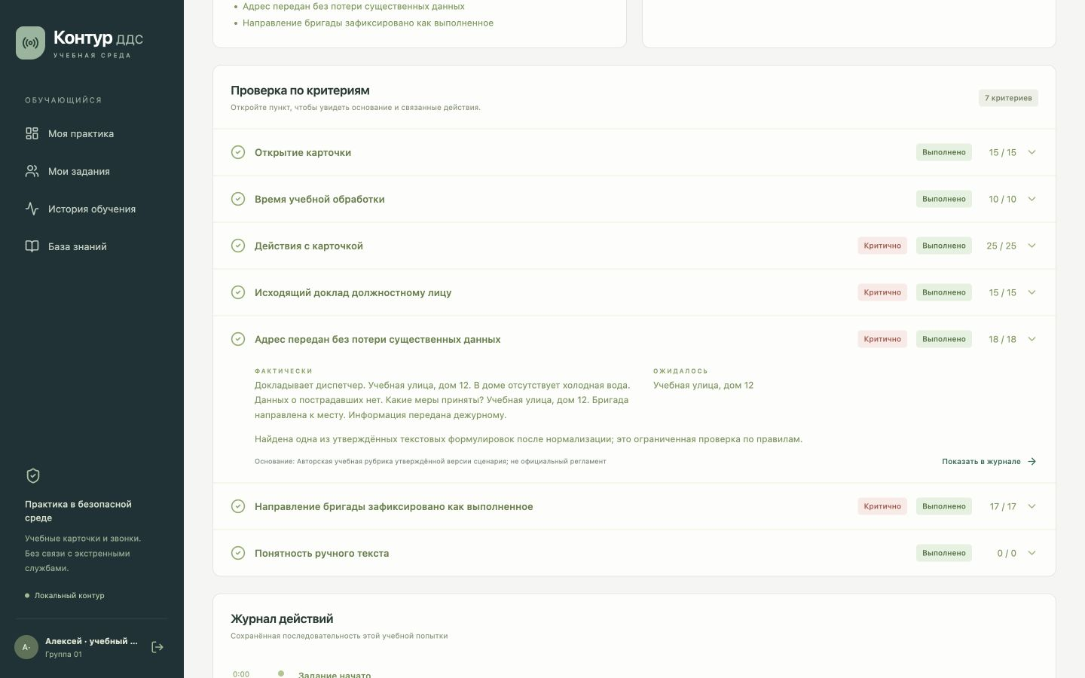
Разбор с доказательствами
За что замечание
Событие, текст и ожидаемое действие
Кто решает
Преподаватель подтверждает или меняет итог с причиной
Ошибка распознавания не должна становиться ошибкой учащегося. Спорный смысл требует проверки.
05
Notes:
Фактический экран: deliverables/assets/report-evidence.png. Исходный PNG сохранён без изменения содержимого. Оценивание: docs/product-spec.md и backend/app/assessment. Время, статусы и номер проверяются правилами; текстовая семантика ограничена. Спорные случаи направляются преподавателю. Не заявлять полноту проверки фактического смысла. ASR не равен ответу ученика — текст перед сдачей подтверждается.

Slide 6
Локальная работа и границы AI
Компонент | Что делает | Граница ответственности
React + FastAPI | Карточки, назначения, журнал, разбор | Данные и действия сохраняются локально
Whisper small | Доклад 9,7 с обработан за 2,8 с | Учащийся подтверждает текст
Qwen3 1.7B | Предлагает черновик учебного текста | Факты проверяются; утверждает преподаватель
LLM-анализ: 3/6 примеров. Итог подтверждает преподаватель
Локальные модели. Замер ASR: один синтетический WAV на Mac 48 ГБ; целевая конфигурация ещё не проверена.
06
Notes:
Реальное исполнение: docs/local-ai.md, docs/local-ai-validation.json и docs/local-ai-generation-validation.json. Whisper-small CPU; Qwen3 1.7B Q4_K_M CPU4, llama-server loopback11434; ASR11435. Нейросетевой анализ показал максимум3/6 на синтетических примерах и не используется как окончательная оценка. Узкая генерация3/3 — маленькая настроечная выборка, не доказательство общей точности. Linux/x86 и физический РТУ не проверены.

Slide 7
Рынок и выбранный фокус
Категория | Примеры | Вывод для продукта
Учебные АРМ 112 | Звенигород, Сибирская академия | Учебная инфраструктура уже существует
CAD и телефонные симуляторы | 9-1-1 Reality, Equature SmartSim | Нужен полный рабочий цикл
AI-тренажёры | Sklls, Eventide | AI-сценарии и рубрики уже есть на рынке
Наш фокус — сценарий работы московской ДДС
Поля АРМ, исходящий доклад и локальный разбор по материалам заказчика. Уникальность категории не заявляется.
07
Notes:
Публичные материалы вендоров, не наше испытание: https://911trainer.com/ ; https://equature.com/solutions/smartsim ; https://www.sklls.ai/ ; https://www.eventidecommunications.com/critical-insights-ai-training-simulator/ . Российские учебные комплексы: https://www.umcgo.ru/8-main-menu.html и https://sibpsa.ru/sveden/objects/ . Подробнее docs/product-research.md и memory-bank/research/2026-09-19-market-research.md. Наличие аналога или неупоминание функции не доказывает отсутствие/наличие offline у конкретного продукта.

Slide 8
Что уже измерено
Проверка | Измерение | Границы вывода
API: 100 учётных записей | p95 417 мс; 0 ошибок | Короткая серия API-запросов
20 активных попыток | 200/200 событий сохранено | Все события этого прогона
Синтетические проверки | 27/28 точных совпадений | 20 из 48 проверок ещё не поддержаны
Измерения прототипа ≠ доказанный эффект обучения
На целевом i5/16 ГБ, в живом классе и на независимых экспертных ответах проверок ещё не было.
08
Notes:
Источники: docs/load-test-results.json, generated_at=2026-09-18T22:38:04.182633+00:00; docs/benchmark-results.json, generated_at=2026-09-18T22:37:28.359721+00:00. Нагрузка: короткий API burst, один worker, SQLiteWAL, macOS arm64/48GB. Не измерялись отрисовка UI, длительная эксплуатация или100людей. Benchmark: synthetic development seed, неслепая и неметодистская выборка. Unsupported не считается верным ответом. Тесты проекта меняются, их количество на слайд не вынесено.

Slide 9
План проверки с учебным центром
Предметная проверка
Методисты согласуют сценарии, статусы и критические ошибки
Проверка интерфейса
Представители ролей выполняют занятие без подсказок разработчика
Независимая оценка
Два эксперта размечают закрытый набор; сравниваем ошибки системы
Учебный пилот
Измеряем разбор преподавателя и перенос навыка на новые задания
Сначала исходные замеры и согласие экспертов. Пользовательский пилот пока не проведён.
09
Notes:
Предложение, не выполненные исследования. docs/product-research.md и memory-bank/research/2026-09-19-evaluation-design.md. 2–3методиста,5–8представителейролей — состав для обсуждения, не набранные участники. Размер учебного пилота определяется после baseline, без необоснованных обещаний статистической значимости.

Slide 10
Следующий шаг — пилот
Проверить экономию времени
на корректно разобранной попытке
−20%
целевой ориентир пилота,
не достигнутый результат
Для старта: методист, две службы и целевой учебный класс
10
Notes:
Целевая гипотеза из docs/product-research.md: снижение медианного времени преподавателя на20% без ухудшения выявления критических ошибок. Это цель для обсуждения, не измеренный результат. Требуются представитель учебного центра, методист, выбранные службы, целевые компьютеры и согласованная рубрика. Реальная SIPинтеграция/закрытыйконтур — отдельный этап внедрения.

